Slide 1




Senac-RS
STACK, CARREIRA E FECHAMENTO DA UC1
Aula 12 — O último encontro
Data:
19/09/2025
"Vocês passaram 33 horas aprendendo a planejar. Hoje é o dia de amarrar tudo — e de se preparar para quem vai avaliar vocês lá fora: o mercado."
Senac-RS
UC1 — Último Encontro

Slide 2




Senac-RS
Agenda do Dia
Abertura + Stack
Carreira + Atividades
Avaliação + Encerramento
15 min — Abertura + De onde viemos
20 min — Recap + Checklist de Stack
20 min — Exercício: travar Stack
10 min — Intervalo
60 min — Planejamento de Carreira
20 min — Currículo Relâmpago
20 min — Simulação de Entrevista
10 min — Avaliação + Menções + Encerramento da UC1
5 min — Reflexão final

Slide 3





Senac-RS
De Onde Viemos: A Jornada da UC1
Semana 1
🎯 HOJE
Fundamentos
Ciclo de Vida
Papéis
Stack + Carreira
  Fechamento da UC1
Semana 2
Semana 3
Requisitos, RNF
Regras de Negócio
Casos de Uso
Metodologias
SCRUM
Sprint Planning
Aula 12 | UC1: Planejar o Desenvolvimento de Software | Senac-RS

Slide 4






Senac-RS
Recap Relâmpago
Requisitos do Projeto
Escalabilidade
O stack deve atender às necessidades funcionais e não-funcionais definidas.
A solução deve crescer conforme a demanda do sistema aumenta.
RF/RNF
↑
Experiência
da Equipe
Comunidade e Suporte
Usar tecnologias que a equipe já domina reduz riscos e retrabalho.
Tecnologias com comunidade ativa têm mais recursos, libs e respostas.
Aula 12 | UC1: Planejar o Desenvolvimento de Software | Senac-RS
👥
OSS

Slide 5






Senac-RS
Checklist: Seu Stack Está Pronto Para Entregar?
Frontend
Banco de Dados
✓ Sim
Definido e justificado?
⚠ Rev
Definido e justificado?
Backend
Deploy & Infra
✓ Sim
Definido e justificado?
✗ Não
Definidos e justificados?

Slide 6






Senac-RS
Exercício
Prático
Travar a Seção de Stack
Cada grupo finaliza a seção de Stack do documento do projeto agora. Tempo: 20 minutos.
Passo 1 — Abrir o Documento
Tempo Total
Cada grupo abre o documento do projeto e localiza a seção de Stack de Tecnologias.
20 min
Passo 2 — Revisar e Finalizar
Entrega
Garantir justificativa clara de 1–2 frases por tecnologia. Documento será entregue ao final da aula.
Escrita

Slide 7


Senac-RS
VOCÊS CONSTRUÍRAM UM PROJETO.
Agora Vamos Construir a Carreira de Vocês.
19/09/2025
UC1 — Último Encontro
Nos próximos 60 minutos: tratamento sério e prático sobre como entrar no mercado de tecnologia.
Aula 12 | UC1
Planejar o Desenvolvimento de Software

Slide 8
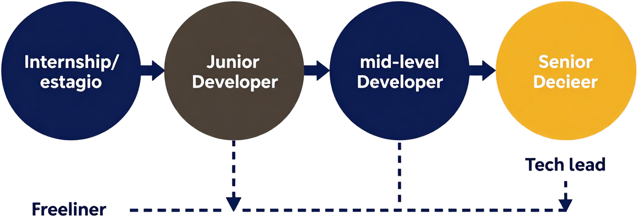

Senac-RS
Formas de Inserção no Mercado
Trilha Principal
Estágio
Trilha Sênior
Dev Pleno → Dev Sênior → Tech Lead
Dev Júnior
Caminho Paralelo
Próximos passos
Freelancer / Empreendedor

Slide 9






Senac-RS
Marketing Pessoal para Devs
Presença Online
Portfólio de
Projetos Reais
Mantenha perfis ativos no GitHub e LinkedIn. Mostre o que você sabe fazer.
Projetos concretos valem mais que certificados. Documente cada entrega.
GitHub
  LinkedIn
Projetos
Rede de
Contatos
Consistência
Participe de comunidades, meetups e eventos. Conexões abrem portas.
Poste e documente seu progresso regularmente. Visibilidade é construída com constância.
Network
Sempre
Aula 12 | UC1: Planejar o Desenvolvimento de Software | Senac-RS

Slide 10






Aula 12 | UC1: Planejar o Desenvolvimento de Software | Senac-RS
Currículo Dev: O Que Muda
Projetos
GitHub & Portfólio
01
Concretos em destaque
03
Links reais e ativos
Stack
Contribuições Reais
02
Tecnologias dominadas
04
Projetos do curso contam

Slide 11
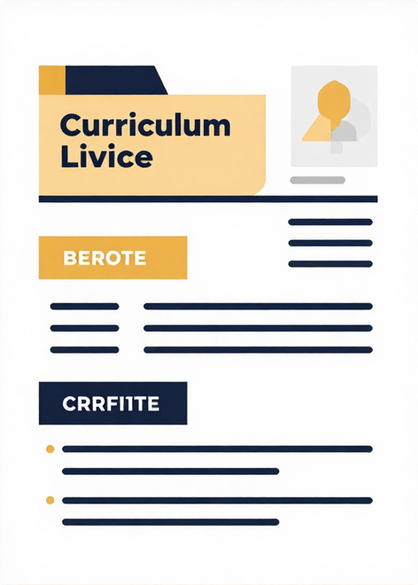

Senac-RS
Template de Currículo Dev
Seu currículo é sua primeira entrevista.
Use este modelo como base. Preencha com os projetos da UC1 e mostre ao mercado o que você construiu.
📌 Contato & Resumo Profissional
Stack Técnico
Nome • E-mail • LinkedIn • GitHub
Resumo: 2–3 frases sobre quem você é, o que domina e o que busca.
Domino • Conheço • Aprendendo
🚀 Projetos em Destaque
Formação & Idiomas
Nome do projeto | Descrição curta | Stack utilizado | Link GitHub
Técnico em Dev de Sistemas — Senac-RS (em andamento)

Slide 12






Senac-RS
Portfólio GitHub: Seu Segundo Currículo
README Claro
Commits Consistentes
Cada projeto com descrição, como rodar e prints da tela.
Histórico ativo mostra dedicação e evolução contínua.
📄
✅
Projetos Organizados
Projetos Completos e Funcionais
Sem repositórios vazios ou forks sem uso. Qualidade > quantidade.
Pelo menos 1–2 projetos que realmente funcionam e demonstram sua stack.
Recrutadores pesquisam seu GitHub antes da entrevista. Cuide do que eles vão encontrar.
📁
⭐

Slide 13







Aula 12 | UC1: Planejar o Desenvolvimento de Software | Senac-RS
LinkedIn e Presença Profissional
✔ Foto
✔ Headline Clara
Perfil
Profissional e atual
Dev
"Full Stack em formação"
✔ Projetos
✔ Conexões
Curso
Do curso como experiência
Rede
Colegas e docentes

Slide 14


Senac-RS
Como Buscar Vagas e se Candidatar
🔍 Portais de Vagas Tech
🎓 Estágios & Trainees
LinkedIn Jobs · Gupy · Catho · Trampos.co
Programas em empresas tech — porta de entrada real para o mercado.
💬 Comunidades
🤝 Rede & Indicações
WhatsApp & Discord para devs iniciantes
Colegas, docentes e eventos tech
💡 Dica: Candidate-se mesmo sem 100% dos requisitos — vagas júnior esperam gente aprendendo. | Aula 12 | UC1: Planejar o Desenvolvimento de Software | Senac-RS | 14

Slide 15



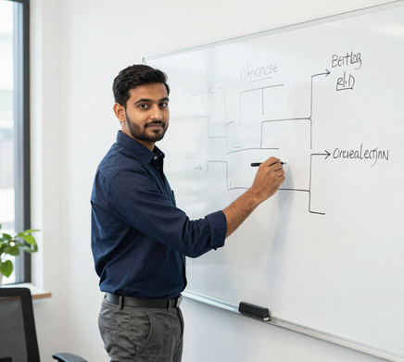

Senac-RS
Entrevista Técnica: As 3 Fases
Fase Comportamental
Técnica Teórica
Prática: Código ao Vivo
Trabalho em equipe, prazos, erros cometidos e projetos realizados.
Lógica, banco de dados, RF/RNF e metodologias ágeis.
Resolver problema de código ou lógica ao vivo. Documento da UC1 é seu material de estudo!

Slide 16





Senac-RS
Legislação Profissional
CBO 3171-10
Diploma Técnico
Senac
Código oficial da ocupação: Técnico em Desenvolvimento de Sistemas / Programador.
Validade nacional. Reconhecido pelo MEC em todo o território brasileiro.
Oficial
BR
CLT
Carteira Assinada
PJ / Estágio
Direitos trabalhistas completos: FGTS, férias, 13º, plano de saúde.
PJ: Pessoa Jurídica — comum em tech, exige MEI. Estágio: carga reduzida, conta experiência, menos direitos.
Aula 12 | UC1: Planejar o Desenvolvimento de Software | Senac-RS
CLT
PJ

Slide 17


Senac-RS
Currículo Relâmpago
Atividade Individual — 20 minutos
Use o projeto do grupo como primeiro item. Não precisa ser bonito — o objetivo é sair com o esqueleto do currículo para refinar depois.
Use o projeto do grupo como base
Objetivo da Atividade
Preencha o template com o projeto desenvolvido nas últimas 3 semanas como primeiro item de destaque.
Rascunho Estrutural
Formato livre — escolha o seu
Tempo Total
Papel, Google Docs ou Canva. O importante é estruturar: contato, projetos, stack técnico e formação.
20 min

Slide 18





Senac-RS
Checklist de Autoavaliação do Currículo
Projeto
Link do GitHub
✔ Sim
com descrição clara?
✔ Sim
conta criada e linkada?
Stack Técnico
Sem Erros de Português
✔ Sim
organizado por nível de domínio?
✔ Sim
revisado e corrigido?

Slide 19


Senac-RS
DA FOLHA
DE PAPEL
para a Prática
Hoje Vocês
Entrevistam Uns aos Outros
19
Aula 12 | UC1: Planejar o Desenvolvimento de Software | Senac-RS

Slide 20



Senac-RS
Como Funciona a Dinâmica
Formar Duplas
Rodada 1 — 10 min: A entrevista B
Rodada 2 — 10 min: Papéis Invertidos
Cada aluno se organiza em dupla. Escolham alguém com quem ainda não trabalhou hoje.
2 perguntas comportamentais + 2 técnicas (requisitos, stack, metodologia). Feedback ao final.
Agora B entrevista A. Use vocabulário técnico da UC1: requisitos, sprint, stack, metodologia.

Slide 21



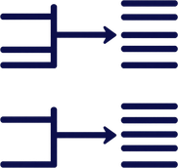


Senac-RS
Roteiro de Perguntas
Perguntas Comportamentais
Perguntas Técnicas Teóricas
"Conte sobre um desafio em equipe que enfrentou no projeto"
"Qual a diferença entre RF e RNF?" | "Por que seu grupo escolheu essa metodologia?"
"Como lidou com uma mudança de requisito?"
"O que é um Sprint Backlog?"
Ficha de Feedback —
Ponto Forte
Ficha de Feedback — Sugestão
Identifique 1 ponto forte na resposta do colega e registre com clareza.
Aponte 1 sugestão concreta para melhorar a próxima resposta do colega.
✓
→
Aula 12 | UC1: Planejar o Desenvolvimento de Software | Senac-RS

Slide 22





Aula 12 | UC1: Planejar o Desenvolvimento de Software | Senac-RS
Critérios de Avaliação Final da UC1
Indicador 1
Indicador 3
D / ND
Planeja e documenta requisitos conforme as necessidades do cliente
D / ND
Utiliza metodologias conforme o projeto de sistema
Indicador 2
Menção Final
D / ND
Utiliza tecnologias de desenvolvimento conforme os requisitos
22
D = Desenvolvida | ND = Não Desenvolvida — por indicador

Slide 23





Senac-RS
Entregáveis Finais da UC1
Documento de Requisitos
Plano de Sprint
Backlog + Sprint Goal
Completo com RF, RNF e Regras de Negócio documentados e revisados.
Sprint Backlog e Sprint Goal definidos conforme metodologia ágil.
✔
✔
Stack de
Tecnologias
Currículo Dev
  Reflexão
Cada tecnologia com justificativa clara de 1-2 frases no documento.
Rascunho do currículo e reflexão de carreira escritos individualmente.
Aula 12 | UC1: Planejar o Desenvolvimento de Software | Senac-RS
✔
✔

Slide 24


Senac-RS
Marcas Formativas
Onde vocês praticaram cada marca formativa na UC1
Aula 12 | UC1: Planejar o Desenvolvimento de Software | Senac-RS
Domínio Técnico-Científico
Visão Crítica
Documentos de requisitos, stack justificado e sprint backlog estruturado com rigor técnico.
Estudo de caso + revisões cruzadas
Atitude Empreendedora
Atitude Colaborativa
Planejamento de carreira, currículo dev e projeto fictício tratado como startup real.
Scrum + entrevistas

Slide 25



Aula 12 | UC1: Planejar o Desenvolvimento de Software | Senac-RS
Reflexão
Final
O que você aprendeu?
UC1
O que você sabia fazer há 3 semanas que não sabia antes? Pense nos conceitos, ferramentas e práticas que você domina hoje.
Qual foi o maior desafio?
Qual foi o momento mais desafiador da UC1? O que ele te ensinou sobre você mesmo e sobre trabalho em equipe?
O que quer aprofundar?
O que quer explorar nas próximas UCs? Algoritmos, banco de dados ou programação? Escreva sua resposta agora.

Slide 26

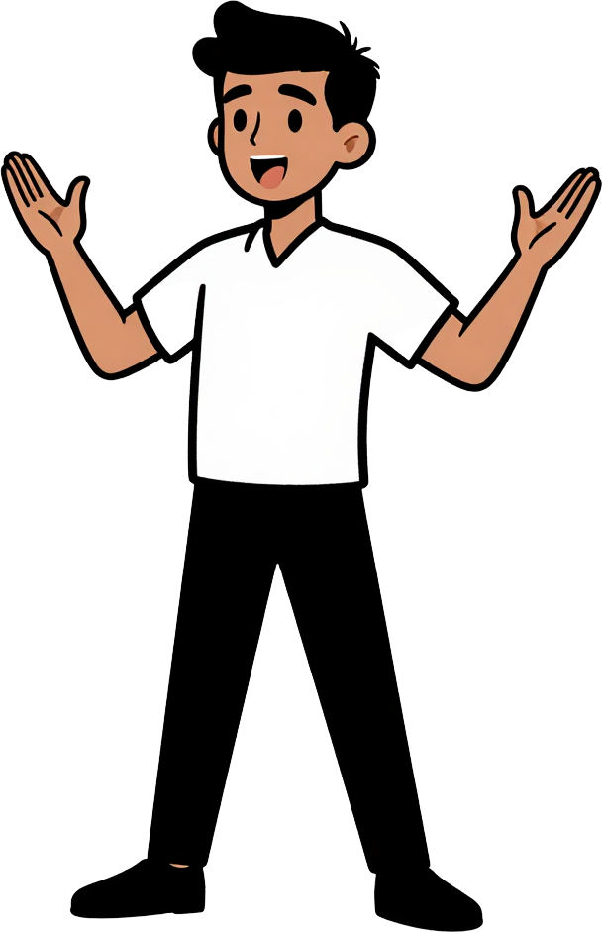
Senac-RS
UC2
Desenvolver Algoritmos
19/09/2025
Vocês aprenderam a planejar O QUE construir. A partir da próxima UC, aprendem a construir de verdade — começando pela lógica que dá vida ao código.
Aula 12 | UC1

Slide 27

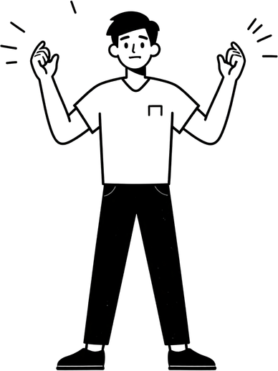



Senac-RS
Vocês aprenderam
a pensar antes
de programar.
E isso vale para o resto da carreira.
UC1 — PLANEJAR O DESENVOLVIMENTO DE SOFTWARE
Senac-RS — Turma 2025
Obrigado pela jornada. Foi uma honra.

